Slide 1
À bas l’arnaque
Campagne publicitaire interministérielle

Slide 2
Contexte
Situation actuelle
Les arnaques liées au gouvernement du Canada ont augmenté de façon considérable au cours des dernières années.
Celles-ci peuvent se présenter sous diverses formes, comme des courriels, des messages textes, des appels téléphoniques et des messages instantanés, et visent souvent les Canadiens vulnérables.
De plus, il y a eu une hausse d’arnaques liées à la COVID-19, desquelles ont découlé des pertes de 5,2 millions de dollars entre le 1er mars et le 14 juillet.*
Qu’est-ce qui a été fait?
Le gouvernement du Canada travaille en collaboration afin de s’assurer que les mises en garde contre les arnaques sont largement diffusées, notamment en communiquant du contenu, en donnant des entrevues et en envoyant des communiqués de presse aux organismes médiatiques.
Le gouvernement a pris part au mois de la prévention de la fraude en mars et au mois de la sensibilisation à la cybersécurité en octobre, en plus d’en diriger les activités.
Chaque année, depuis 2017-2018, l’Agence a mené de petites campagnes publicitaires autour de la période de production des déclarations de revenus à l’aide des médias sociaux et de tactiques de marketing des moteurs de recherche.
*Source : Centre antifraude du Canada – statistiques mensuelles sur la COVID-19, juillet 2020

Slide 3
Aperçu de la campagne
En collaboration avec d’autres ministères, l’Agence mènera une campagne soutenue de lutte contre les arnaques multimédias sur une période de deux ans.
Publics cibles
Groupes de travail
Budget
Échéancier
Stratégies
Nouveaux arrivants
Aînés
Jeunes
2020-2021 - 4 M$
2021-2022 - 2,5 M$
2020-2021
14 sept. au 31 mars (lancement en douceur avec le marketing des moteurs de recherche)
2021-2022
1er avril au 31 mars
Tactiques des médias
Télévision
Bannières publicitaires en ligne
Médias sociaux
Marketing des moteurs de recherche
Groupe de travail sur la publicité
Sous-groupe de travail sur le Web

Slide 4
Objectifs de la campagne
Accroître la sensibilisation
Augmenter le trafic
Accroître la sensibilisation à l’égard des arnaques courantes liées au gouvernement du Canada et à la façon dont celles-ci se présentent (p. ex., appels téléphoniques, lettres, courriels, messages textes, formulaires de remboursement en ligne et cartes-cadeaux).
Orienter le trafic vers des pages Web pour qu’ils obtiennent plus de renseignements sur certains sujets;

Slide 5
Vision et stratégie
Stratégie
La campagne publicitaire misera sur un appel à l’action clair visant à encourager les publics cibles à visiter la page de la campagne et à apprendre comment repérer les arnaques courantes liées au gouvernement du Canada.
L’Agence dirige deux groupes de travail composés de membres d’autres ministères et organismes gouvernementaux afin d’assurer des messages efficaces et intégrés, ainsi qu’une approche Web coordonnée.
Messages clés
Le gouvernement communique-t-il vraiment avec vous? Apprenez comment vous pouvez vous en assurer à Canada.ca/xx.
Vous n’êtes pas certain qu’il s’agit d’une arnaque? Nous sommes là pour vous aider. Apprenez-en davantage sur les divers types Canada.ca/a-bas-larnaque.
S’il y a lieu, les messages seront adaptés aux arnaques liées à la COVID-19, comme celles qui concernent la Prestation canadienne d’urgence. De plus, les messages sur les arnaques propres à un ministère peuvent être adaptés pour certaines plateformes médiatiques, comme les médias sociaux et le marketing des moteurs de recherche.

Slide 6
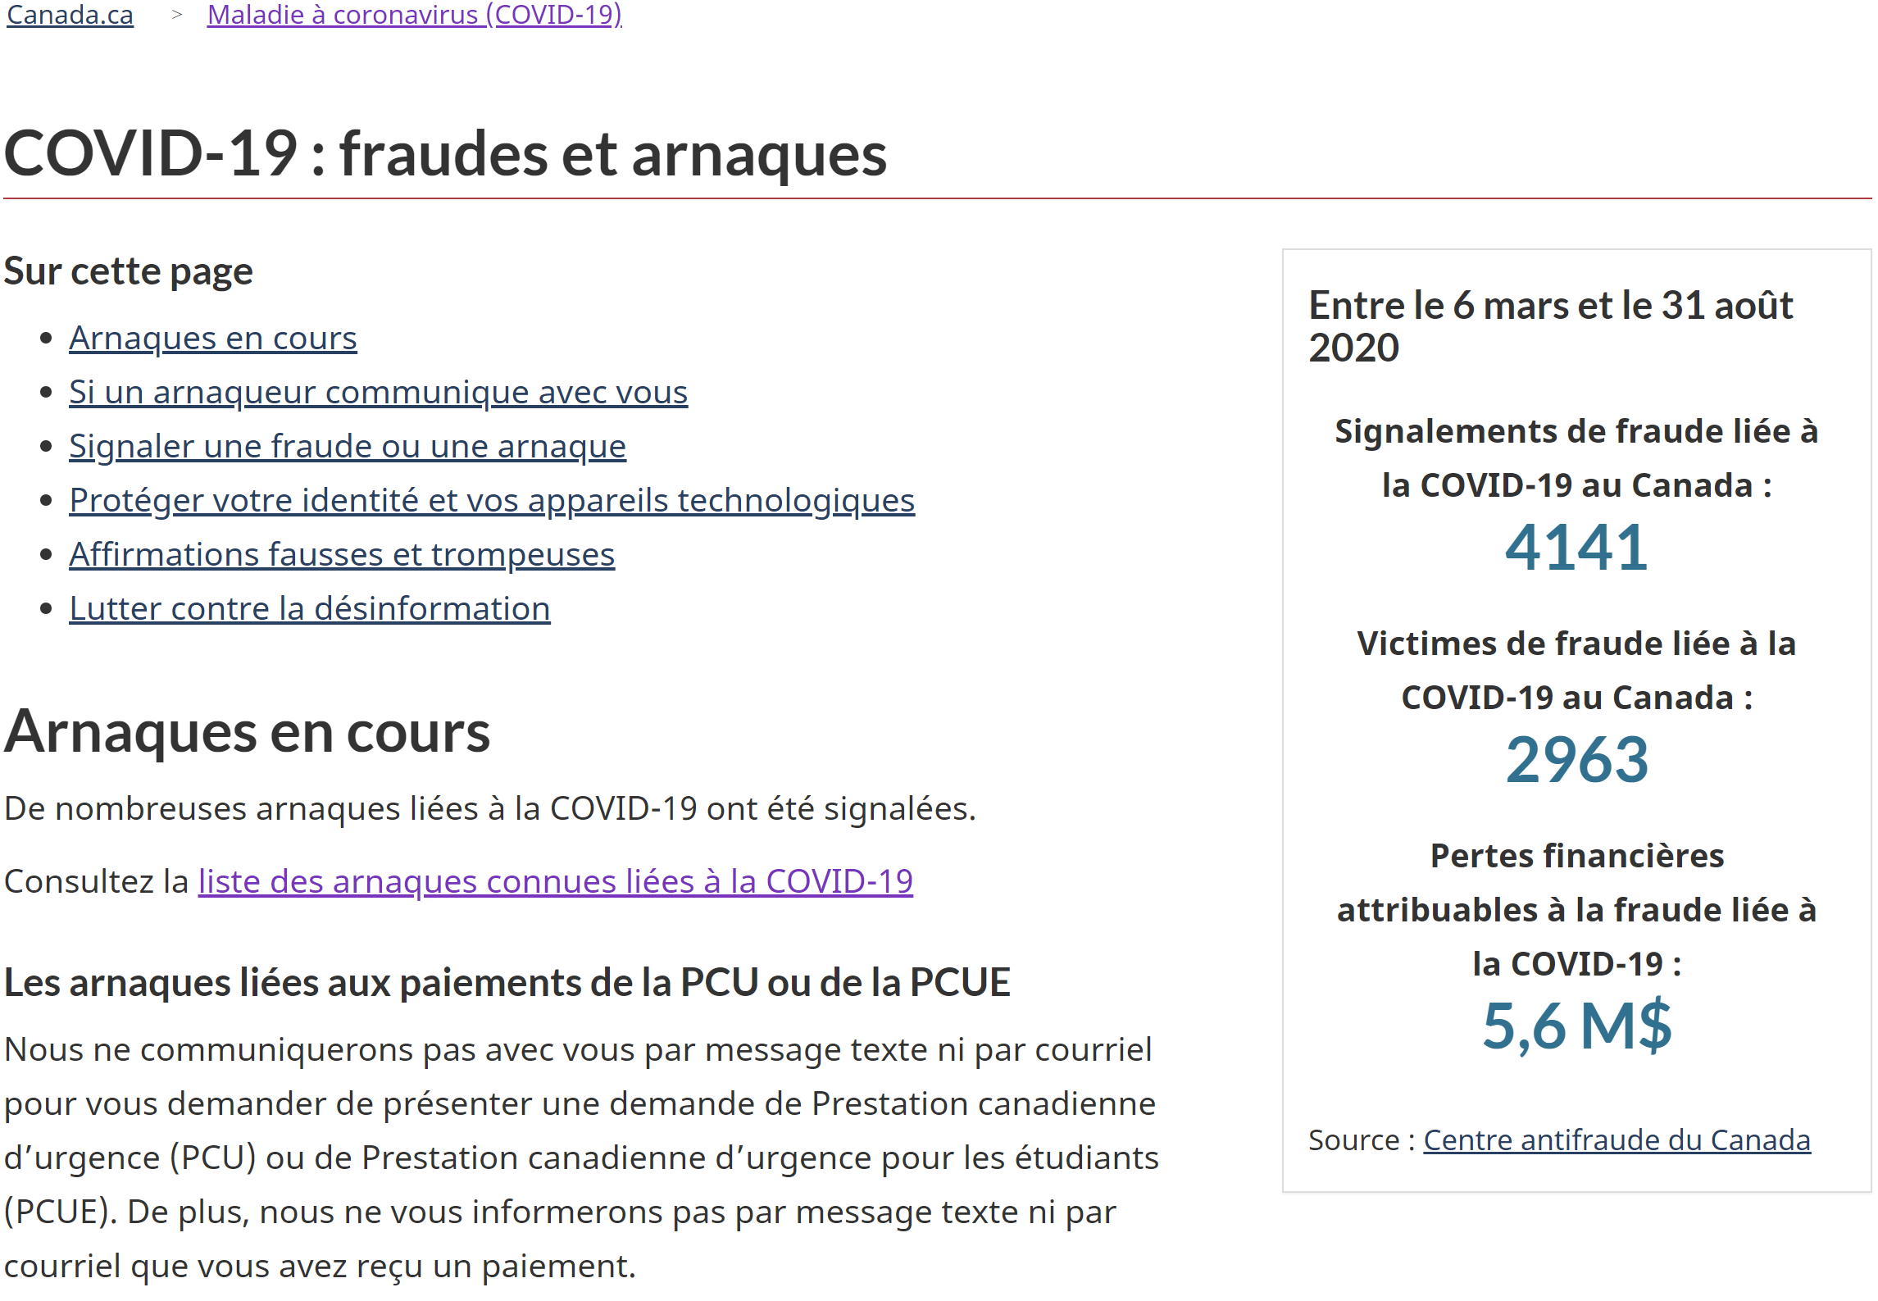
COVID-19 : fraudes et arnaques

